Slide 1
Система работы классного руководителя с родителями (законными представителями) обучающихся
(сообщение из опыта работы)
Подготовила:
классный руководитель 3 г класса
Смолякова Л.Д.

Slide 2
Причины самоустранения родителями от участия в процессе обучения и воспитания
- нехватка времени
- «старое» отношение к учёбе
- низкий уровень семейного воспитания
-несоответствие требований родителей и возможностей детей

Slide 3
Направления работы с родителями:
1. Провожу систематически родительские собрания
2.Приглашаю на собрания преподавателей-предметников.
3.По просьбе родителей приглашаю психолога и представителей администрации школы.
4. Привлекаю к сотрудничеству родителей всех учеников класса.
5. Провожу индивидуальные беседы с родителями по мере необходимости и их просьбе.
6. Систематически встречаюсь с родителями детей группы риска
7. Провожу консультации.

Slide 4
Формы работы с родителями:
Традиционные | Нетрадиционные
Родительские собрания Общеклассные и общешкольные конференции Индивидуальные консультации педагога Посещения на дому | Родительские тренинги Дискуссии Деловая игра Круглые столы Устные журналы Практикумы Музыкальная гостиная Родительские вечера Родительские ринги

Slide 5
Задачи работы с родителями:
Цель деятельности классного руководителя - создание условий для саморазвития и самореализации личности обучающегося, его успешной социализации в обществе.
Задачи деятельности классного руководителя:
– формирование и развитие коллектива класса;
– создание благоприятных психолого-педагогических условий для развития личности, самоутверждения каждого обучающегося, сохранения неповторимости и раскрытия его потенциальных способностей;
– формирование здорового образа жизни;
– организация системы отношений через разнообразные формы воспитывающей деятельности коллектива класса;
– защита прав и интересов обучающихся;
– организация системной работы с обучающимися в классе;
– гуманизация отношений между обучающимися, между обучающимися и педагогическими работниками;
– формирование у обучающихся нравственных смыслов и духовных ориентиров;
– организация социально-значимой творческой деятельности обучающихся.

Slide 6
«День Знаний» (1 сентября);
«Золотая осень.Конкурс поделок из природных материалов»
(3-4 неделя сентября);
«Посвящение в первоклассники» (первая неделя октября);
День матери (конец ноября)
«Новый год» (последняя неделя декабря);
«8 Марта»;
«Прощание с начальной школой»

Slide 7
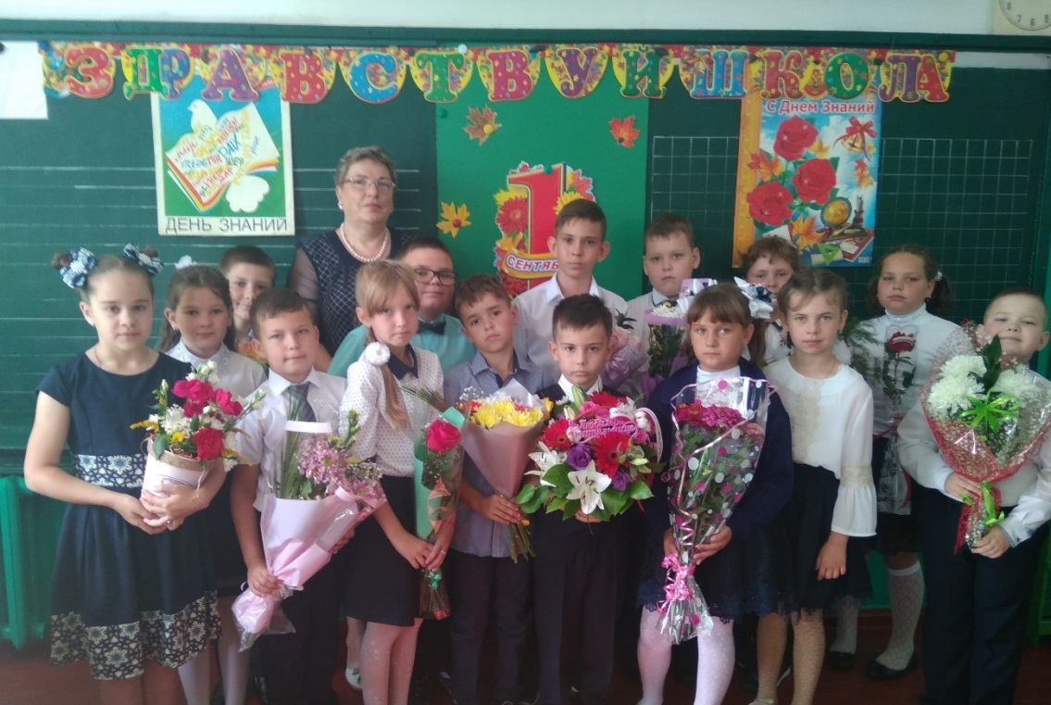
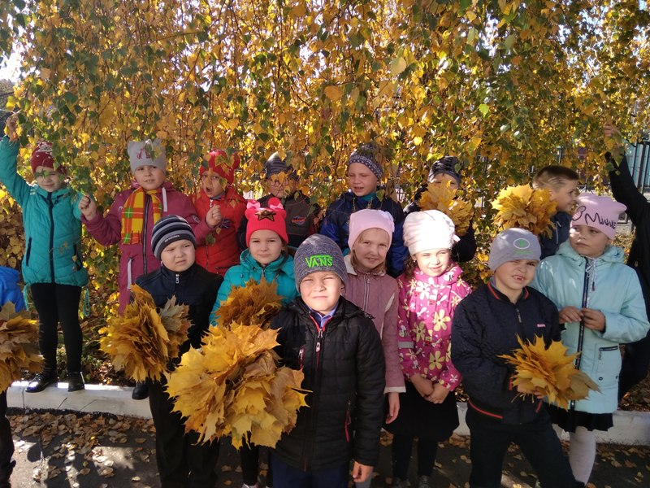
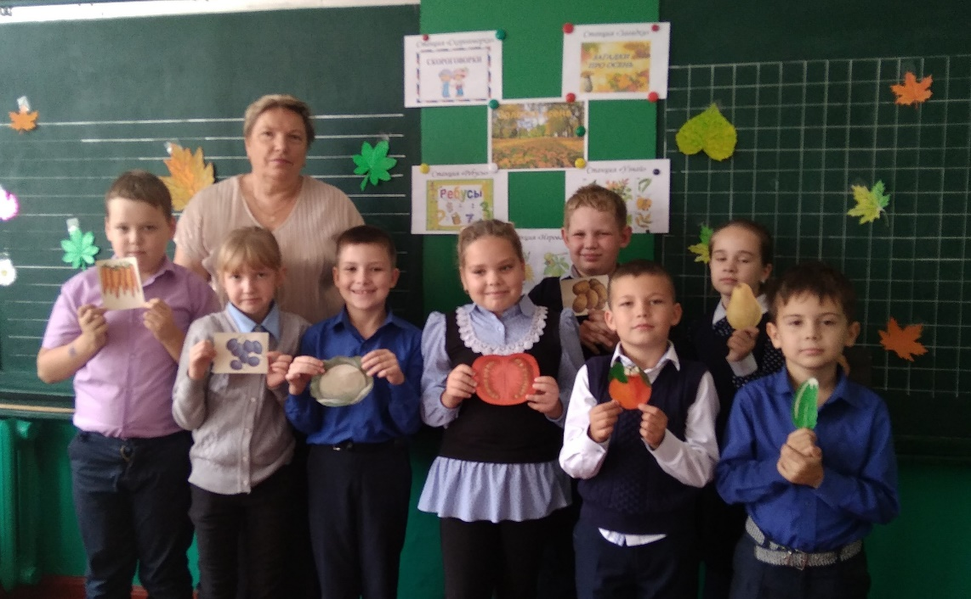
Золотая осень
День Знаний

Slide 8
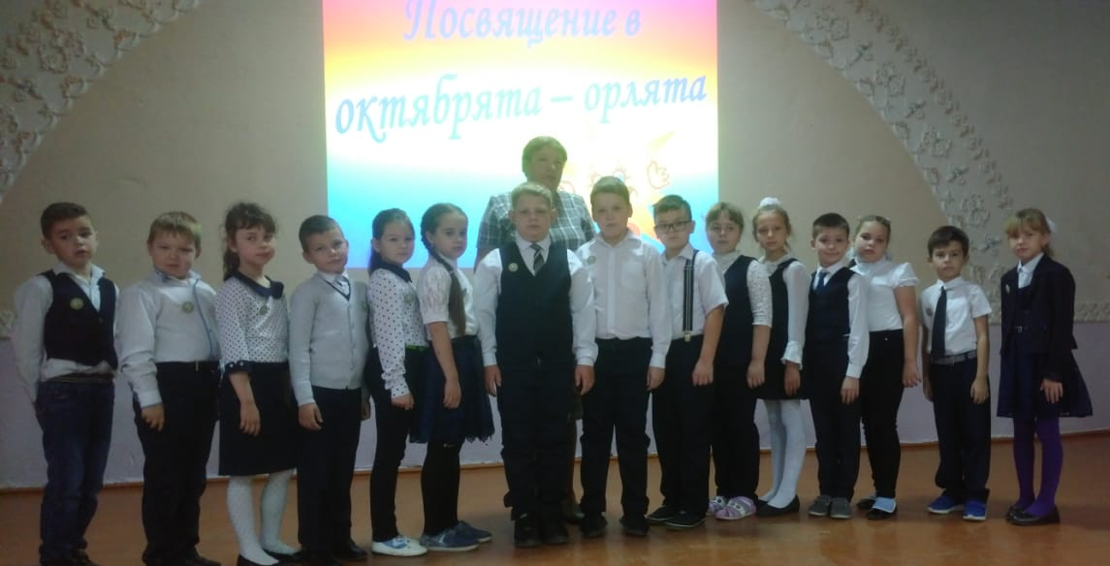
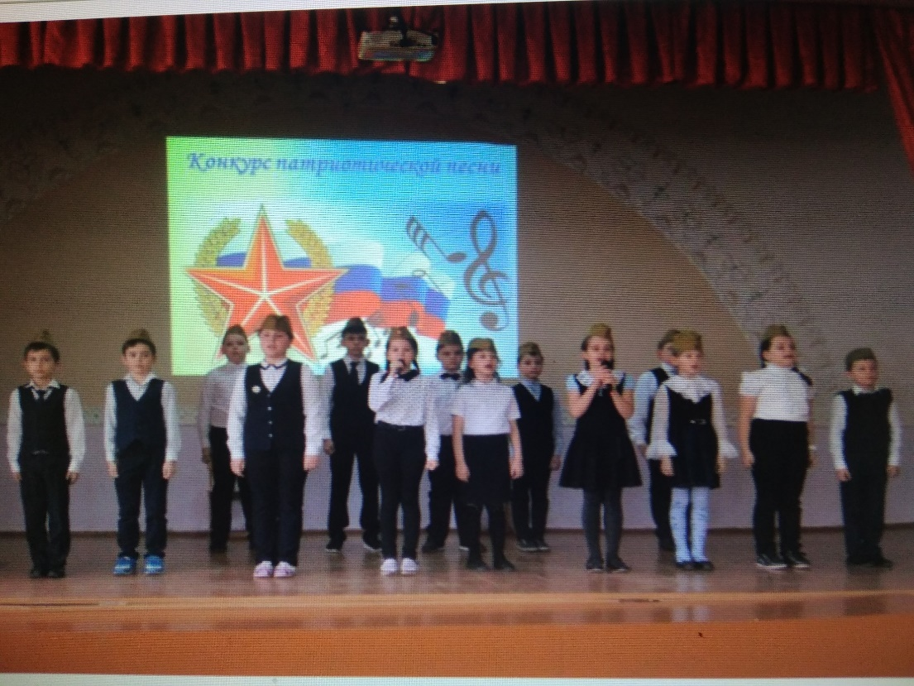
Конкурс
патриотической песни
Посвящение в октябрята

Slide 9
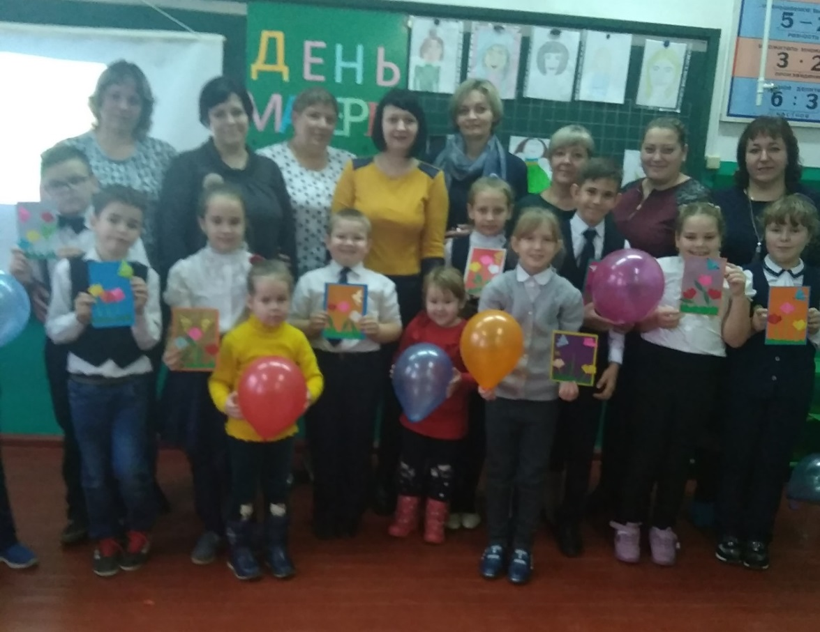
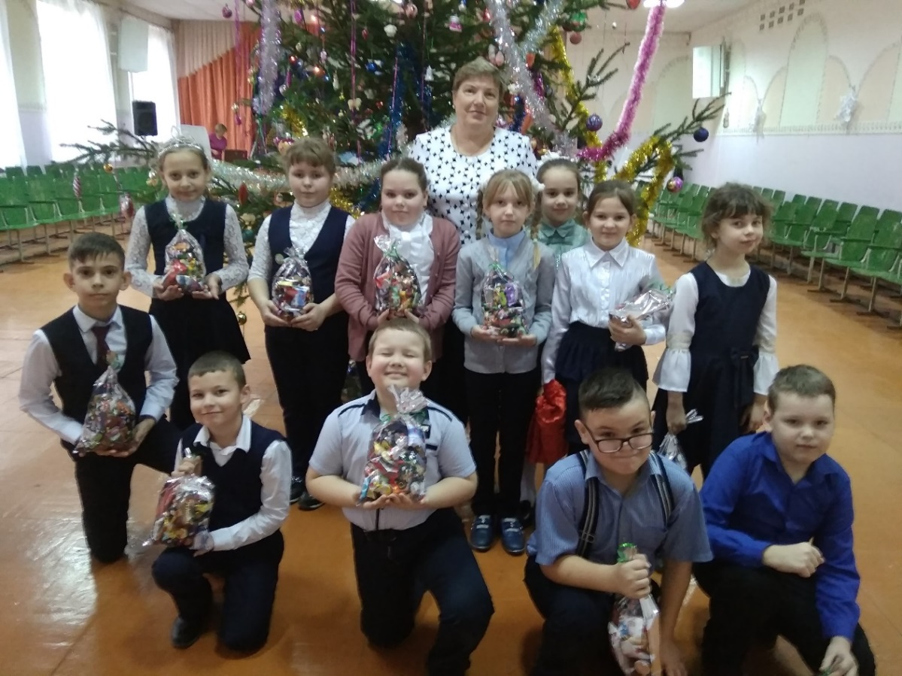
Новый год
День Матери

Slide 10
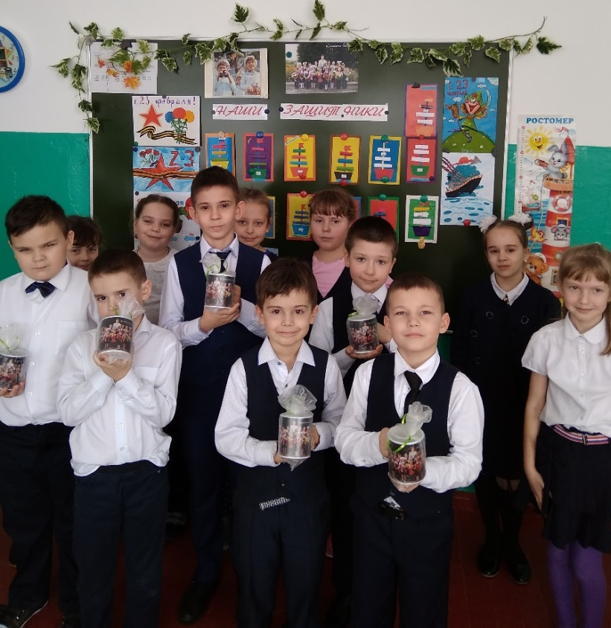
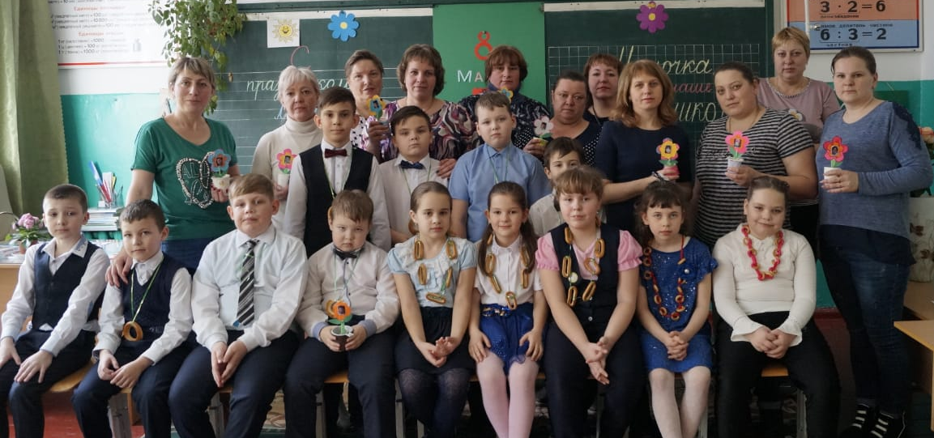
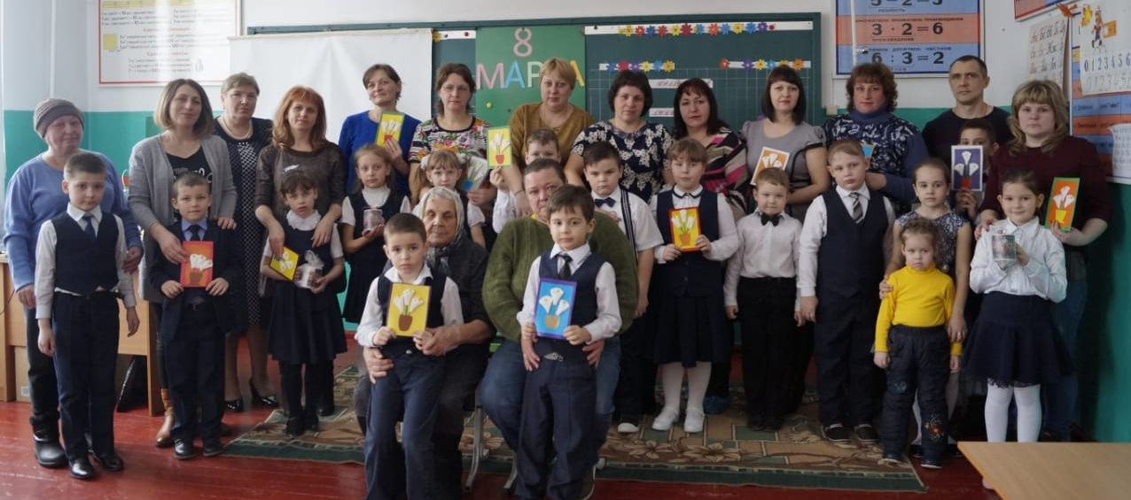
8 Марта
23 февраля

